Slide 1


Slide 2
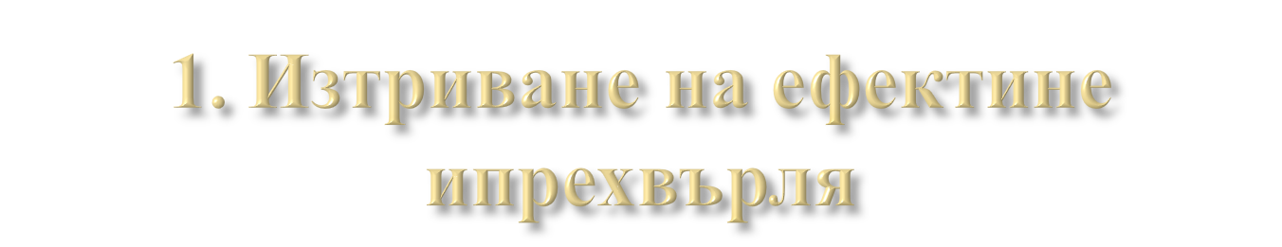
Effects/Clear- изтрива последния приложен ефект
Effects/Copy- копира направените ефекти на създаден обект и ги пренася върху друг
Effects/Clone- клонира ефекти като промените, които се правят в началния обект, автоматично се прехвърлят и на тези с клонирани ефекти

Slide 3
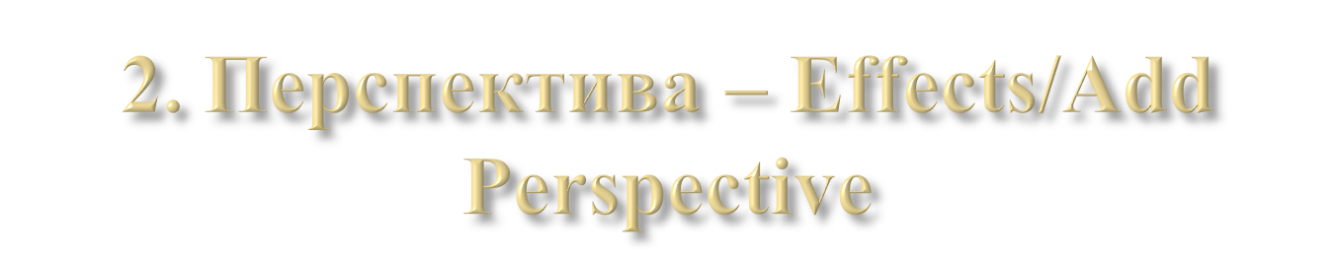

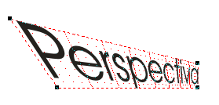
Активирането й поставя обекта в мрежа
Изтеглянето на ъгловите възли определя перспектива. Настройката на фигурата се задава т в менюто Roll-up

Slide 4

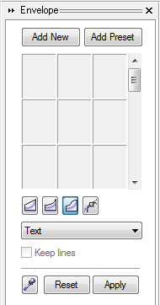

С командата Effects/Envelope се активира менюто Roll-up
Изпълнява се последователността 1, 2 и се изтеглят възловите точки в желаната посока на огъване
1. Избор на огъване
2. Прилагане
3. Резултат

Slide 5

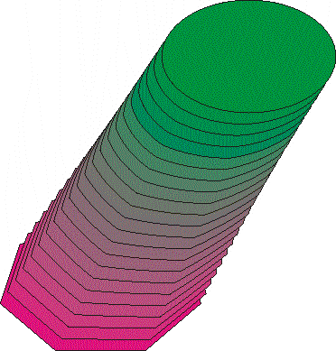
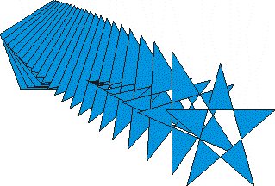
А) Преливане на един обект в друг с командата Effects/Blend – отваря се менюто Roll- up и се задават необходимите настройки
Примери:
Преливане на петоъгълник в звезда със завъртане
Преливане на седмоъгълник в елипса с миксиране на цветове

Slide 6
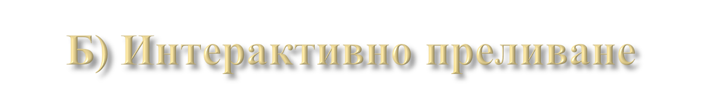
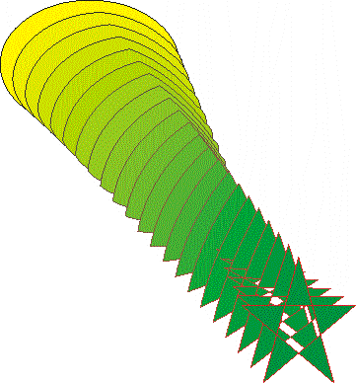
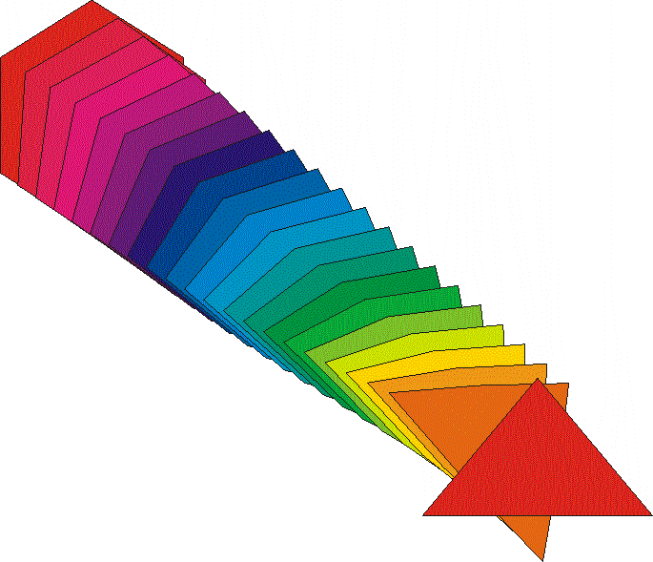
С инструмента - Interactive Blend Tool, който се прилага директно върху създаден обект

Slide 7
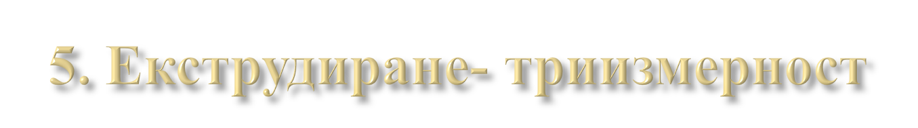

Чрез командата Effects/Extrude и менюто Roll- up със съответните настройки
Дълбочина и перспектива
Скосяване на ръбовете
Триизмерна ротация
Създаване и оцветяване на равнини на екструзия
Светлинни петна и сенки

Slide 8

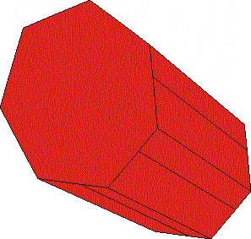
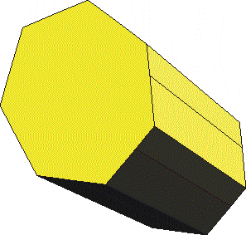

Slide 9

Преливания на обект в самия себе си с командата Effects/Contour
В менюто Roll- up се задават посоките на преливане, брой междинни копия, разстояния между и запълване на последния обект отделните контурни обекти, цвят на контура

Slide 10

С командата Effects/ Lens и менютоRoll- up
Начертайте крива и я поставете върху графиката, задайте командада Effects/ Lens и изберете леща.
No Lens Effect- без ефект
Brighten- увеличава или намалява яркостта на цветовете
Add color- добавя цвят по- светъл от оригиналния
Color Limit- ограничава цвета, действа като фото- филтър

Slide 11
Custom Color Map- сменя цветовете на лежащия отдолу обект с указани два цвята
Heat Map- трансформира цветовете по степента на тяхната яркост
Invert- инвертира разположените под лещата цветове
Magnify- увеличаваща лупа
Tinted Grayscale- изразяване като степени на избрания цвят
Transparency- прозрачност
Frozen- замръзване ( не се променя при преместване)
Viewpoint- премества се точката на зрение
Remove Face- ефектът се прилага само на разположените отдолу обекти

